Slide 1
自我介绍
三年级九班

Slide 2
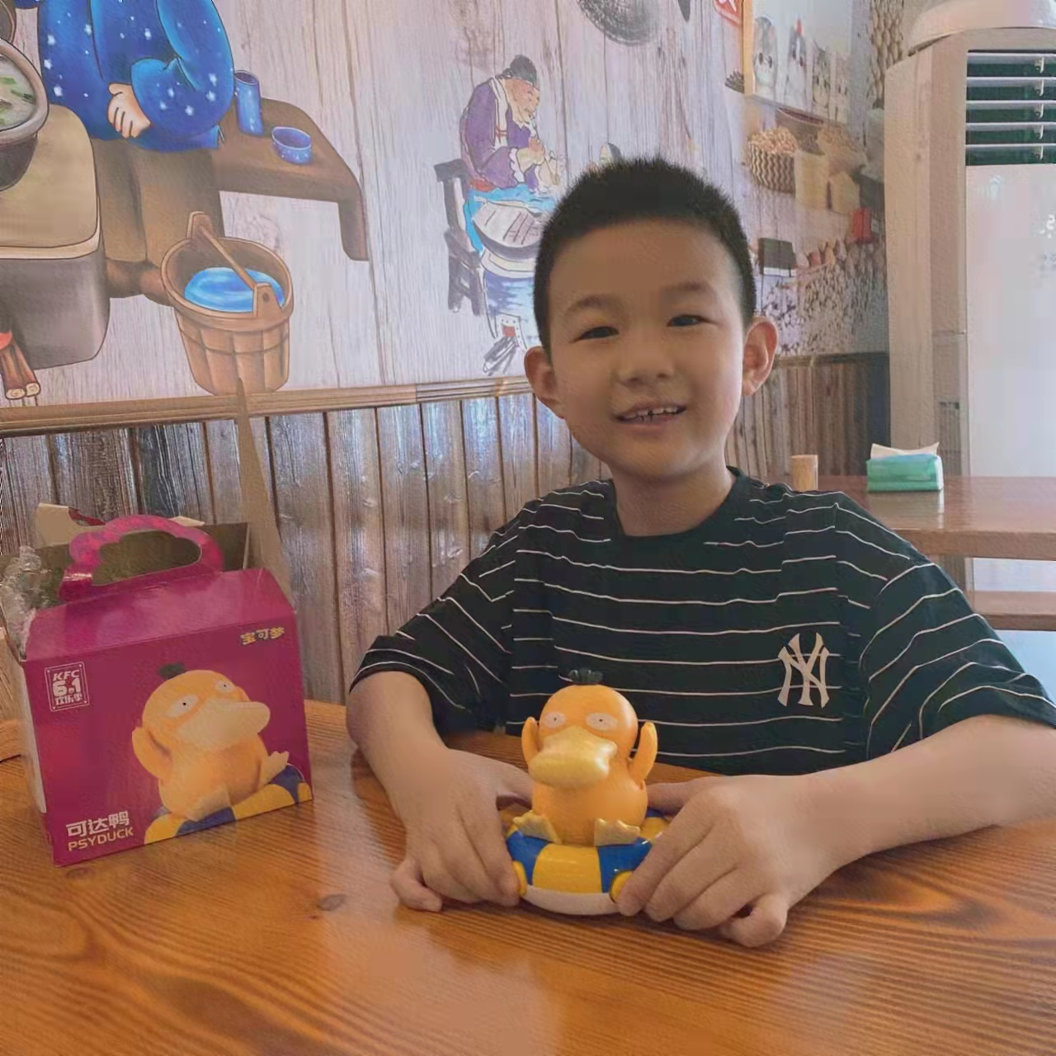
姓名：江游龙
年龄：10岁
性别：男
星座：天蝎座

Slide 3
同学们好！老师好！
今天，我非常高兴能够参加这次竞选活动,同时也非常感谢老师和同学们给予我这次展示自己的机会！
我具有非常强烈的责任感，热爱班级，关心同学，能够积极帮助老师和同学们做力所能及的工作。我还具有良好的身体素质，热爱体育锻炼，积极参加各种体育运动。为了能更好的为同学们服务，更全面的为红领巾增光添色，我参加了这次体育部的竞选活动。

Slide 4
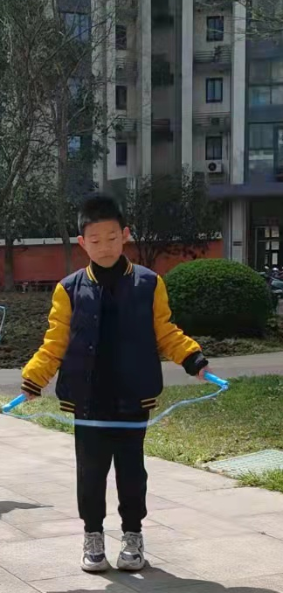

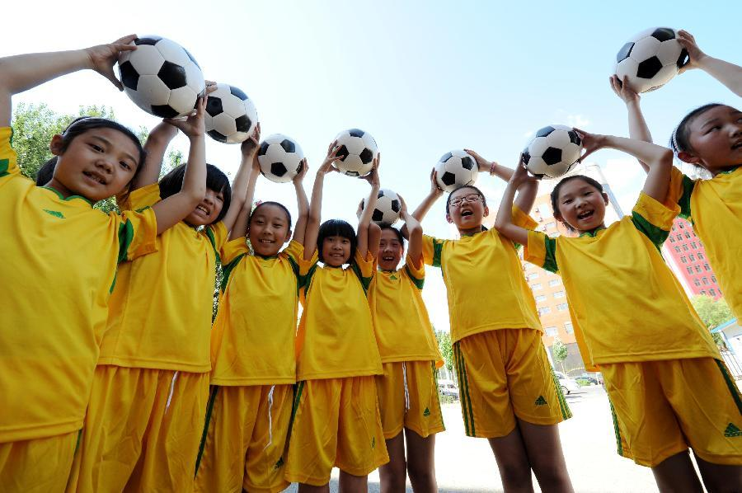
我的爱好
球类运动
跑步
跳绳

Slide 5
我的性格
我是一个积极向上性格开朗的人
认真
负责
活泼

Slide 6
假如我当选体育部的一员，我将：用“热心”为同学服务；用“真诚”做老师的得力助手；用“创新”开展各项活动。
老师们、同学们，请相信我，请大家投我一票。

Slide 7
请投我一票！
我是你们最好的选择
谢谢支持

